Slide 1
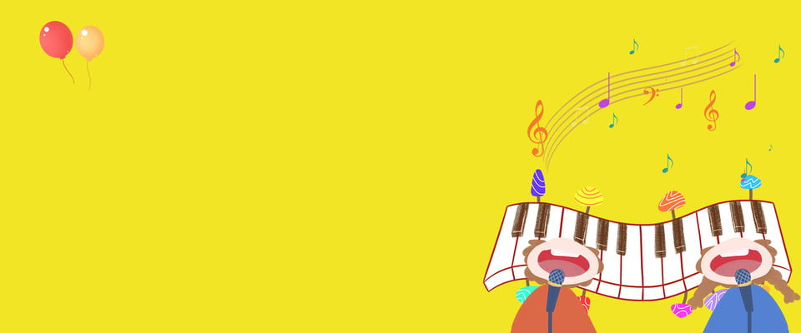
ESCUELA NORMAL DE EDUCACION PREESCOLAR
Licenciatura en Educación Preescolar
Ciclo escolar 2020-2021
Segundo semestre Sección A
“Rimas y Arrullos”
Curso:
Estrategias de música y canto en educación preescolar
Alumna:
Karen Marisol Martínez Reyes #13
Maestro:
Jesús Armando Posada Hernández
A 07 de mayo de 2021. Saltillo, Coahuila de Zaragoza.

Slide 2
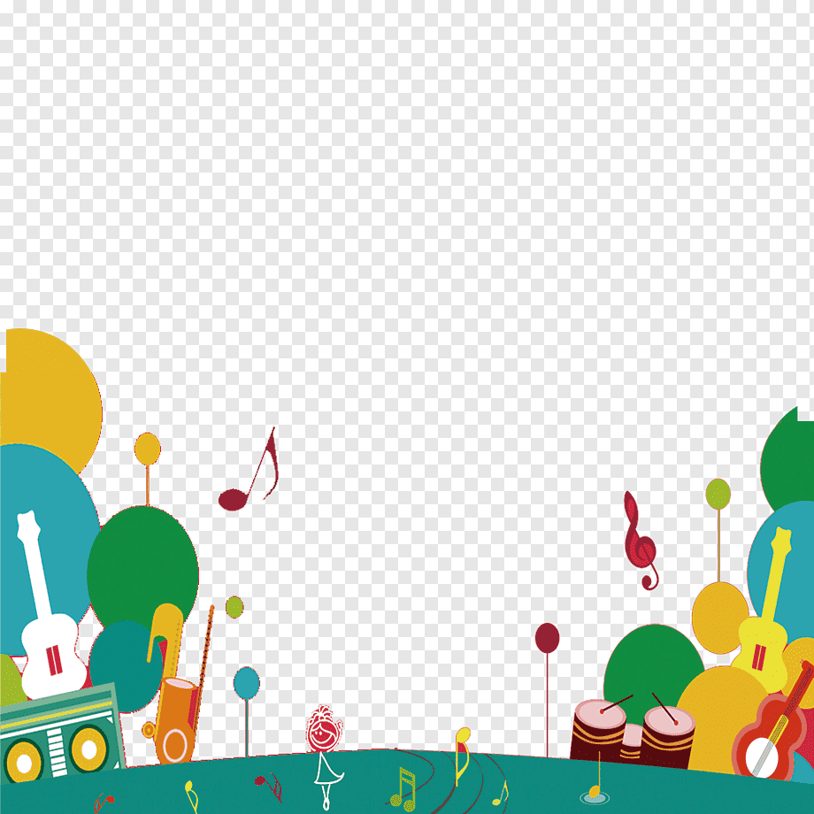
Sesión de Música en Preescolar (3ero)grado | Secuencia didáctica (actividades de aprendizaje) | Recursos materiales, bibliográficos y digitales | Elementos de Evaluación
Fecha: 07 de mayo de 2021
ACTIVIDADES DE INICIO: Para iniciar buen el día, la docente recibirá a los educandos con mucha actitud, ¡todos al foro chiquitines vamos a saludarnos y después a hacer estiramientos con nuestro cuerpo!, para no tener pereza en nuestro día de trabajo, ¿Okey?, iniciaremos con el canto “buenos días señor sol”, ¿recuerdan la canción?, vamos a cantar muy fuerte que se escuche hasta sus casas y que sus papis los escuchen. ACTIVIDADES DE DESARROLLO: Mis niños para continuar con nuestras actividades, ya bailamos y cantamos mucho, ahora es momento de jugar. ”Juego de las rimas”, vamos a realizar rimas, ¿Saben que es una rima?, "son palabras riman cuando terminan con el mismo sonido ”ejemplo: gato rima con pato“, les voy a proyectar el juego y entrete todos vamos a seleccionar palabras con las que puedan rimar, ¿entendimos? ACTIVIDADES DE CIERRE: Para ya irnos a casita y descansar, vamos a anotar la tarea, Para mañana me van a traer escrito el cantito de arrullo que sus abuelitas o sus mamás les cantaban cuando eran bebés o que aun se las sigan cantando a la hora de dormir.¿ Entendimos la tarea? Y mañana entre todos vamos a cantarlos. Ahora si a cantar la canción “Son las 12”, ¡cantemos bien fuerte!, la educadora animando a los alumnos del cierre de día de jornada. |  | Bocina Laptop Internet https://www.youtube.com/watch?v=V_yOPF92vpo https://www.youtube.com/watch?v=71hiB8Z-03k Bocina Laptop Internet Proyector https://www.youtube.com/watch?v=TR7HZ43lwl8 Bocina Laptop Internet https://www.youtube.com/watch?v=EHq3FYPc_hY | Instrumento de observación: Que cada alumno participe en las indicaciones dadas, prestar atención a lo que marca el video, cantar Participación en el juego de manera grupal e individual. La participación en el canto, la escritura de la tarea.

Slide 3
Observaciones: El alumnado participa de una forma divertida y dinámica, alcanzan a llegar al objetivo, el saber interactuar entre ellos en cuanto el juego, en el canto se divierten de una manera inexplicable, quieren seguir repitiéndola en varias ocasiones, acatan todas las ordenes dadas por la docente, atienden bien, escuchan, posteriormente actúan. El juego y el canto es buen aliado para el aprendizaje en los niños.

Slide 4
Link de el video “Rima y arrullos”
https://www.youtube.com/watch?v=z5hL2pU6WmE
https://www.youtube.com/watch?v=MlzvIy0VIwM

